Slide 1
后端项目的大致原理（个人理解，有误可指正哈~）
前端代码通过axios向后端请求数据，访问后端提供的URL（写在后端代码里头）实现。同时与web API的路由有关。（路由的相关内容见chapter2）
后端：ASP.NET Core Web API项目（我是通过VS2019创建）
发送sql语句对数据进行操作
前端
数据库
具体实现是在创建的API项目中的某个文件中添加一部分代码

Slide 2
目录
Chapter1 API项目的大致结构
Chapter2 创建API&&连接数据库
Chapter3 对数据库的修改
Chapter4 axios介绍

Slide 3
Chapter1： API项目的大致结构

Slide 4
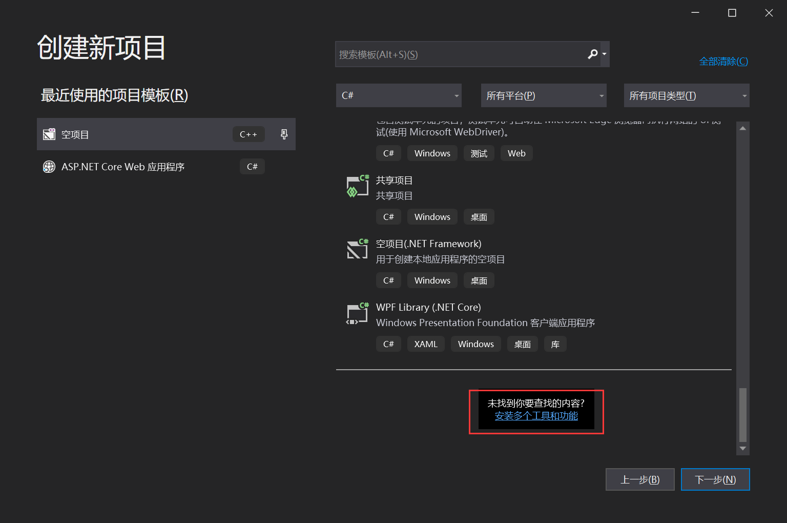
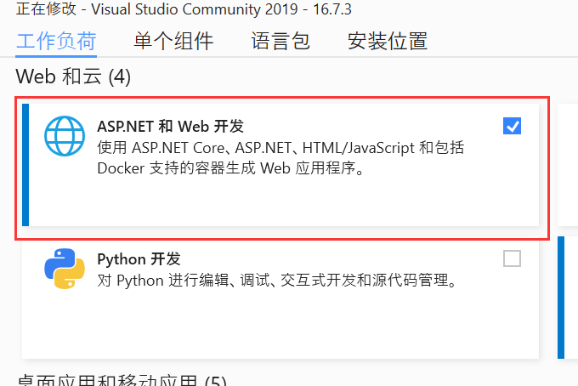
1、在VS上下载并安装ASP.NET的包：

Slide 5
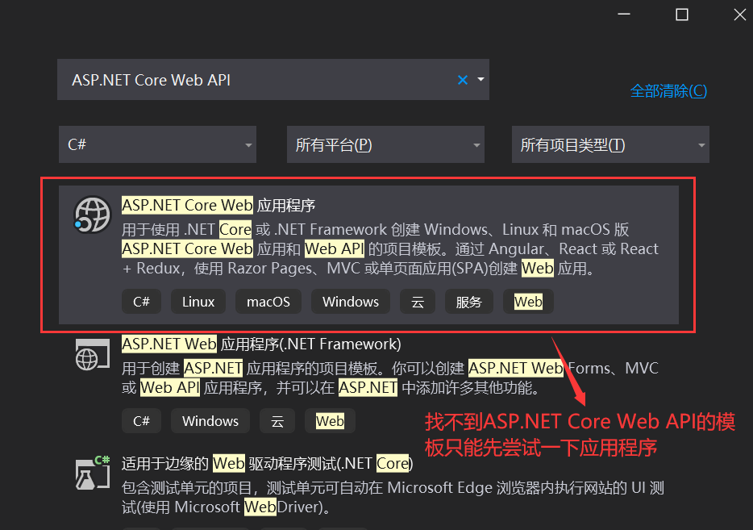
2、创建项目，我这里出现了一个问题：找不到ASP.NET Core Web API的模板，只能先尝试创建应用程序。否则直接创建ASP.NET Core Web API就好了。

Slide 6
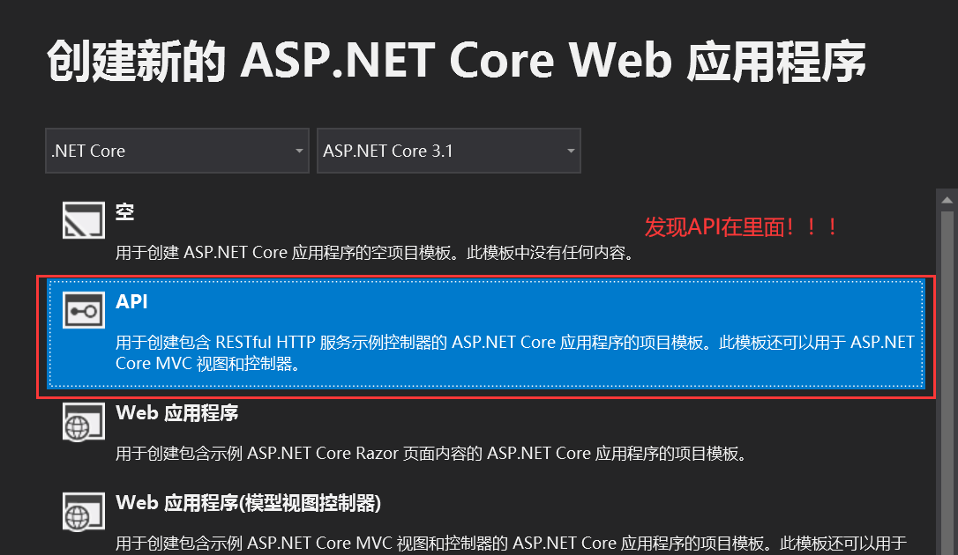
发现API的创建在应用程序里面！！

Slide 7
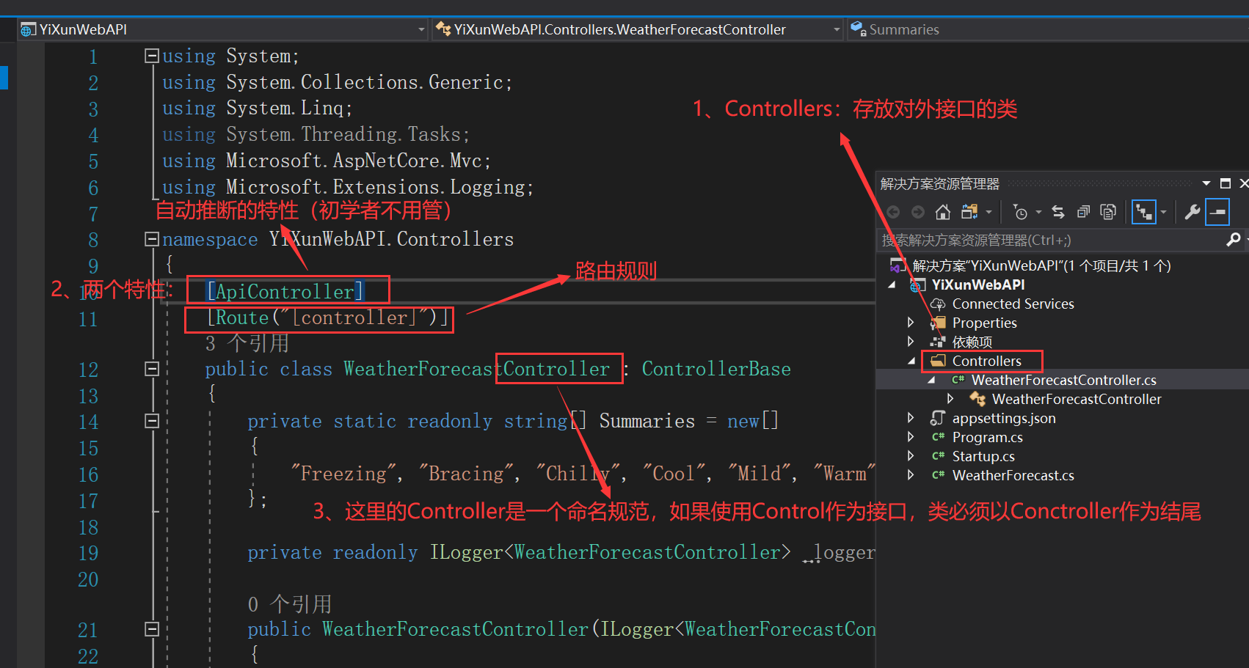
3、B站上教程对controllers的讲解

Slide 8
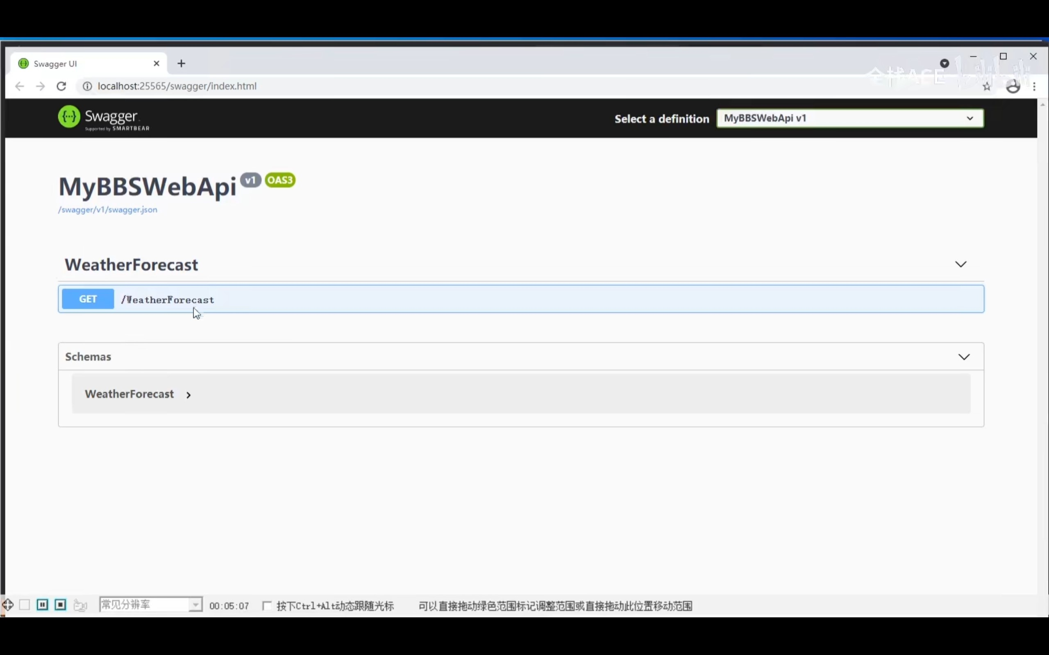
4、这时出现了一个新问题：B站上教程调试后得到的是一个有一定图形界面的网页，但是我的只有一串JSON字符？
B站上的运行截图：
解决方案：swagger配置 (Web 视图)

Slide 9
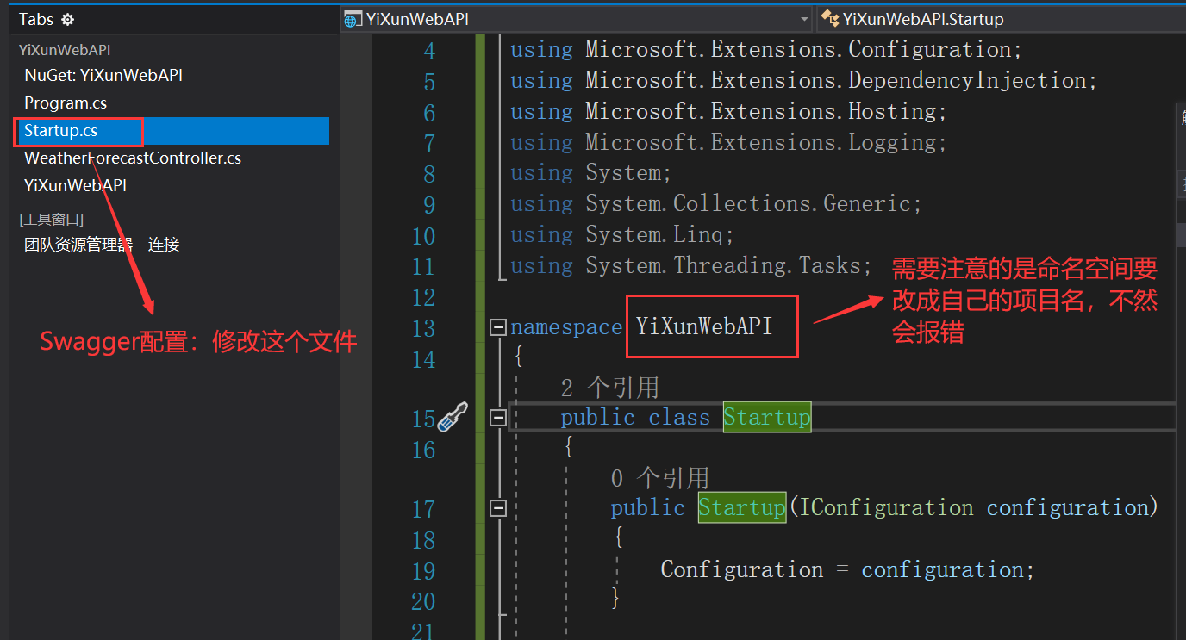
5、对解决方案的一点说明：将教程上的代码全选复制粘贴到Startup.cs文件里就OK了，但需要注意的是：

Slide 10
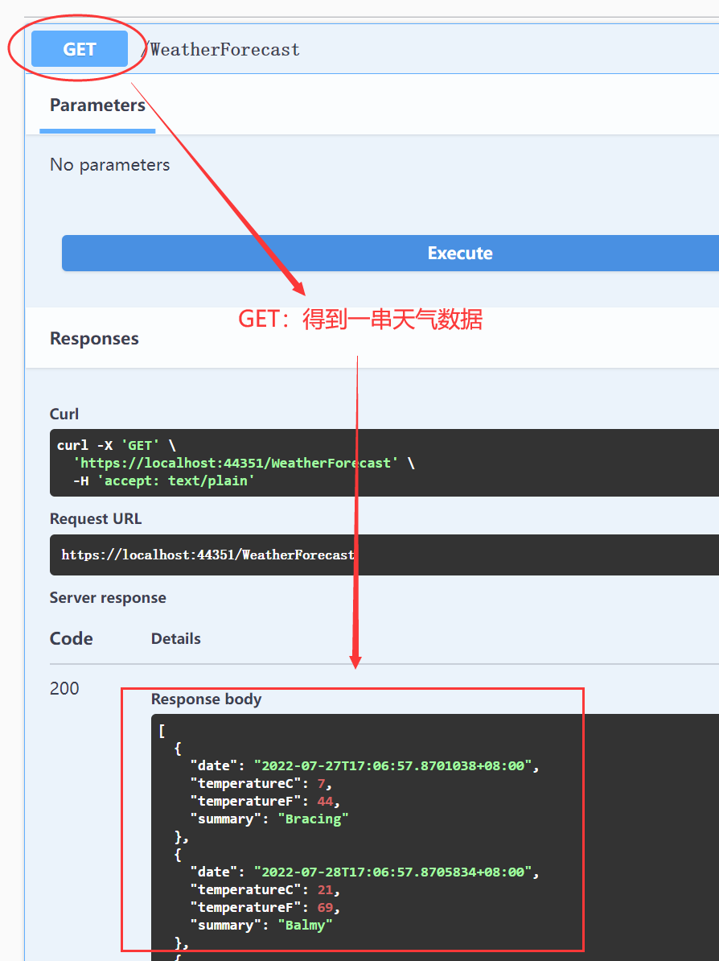
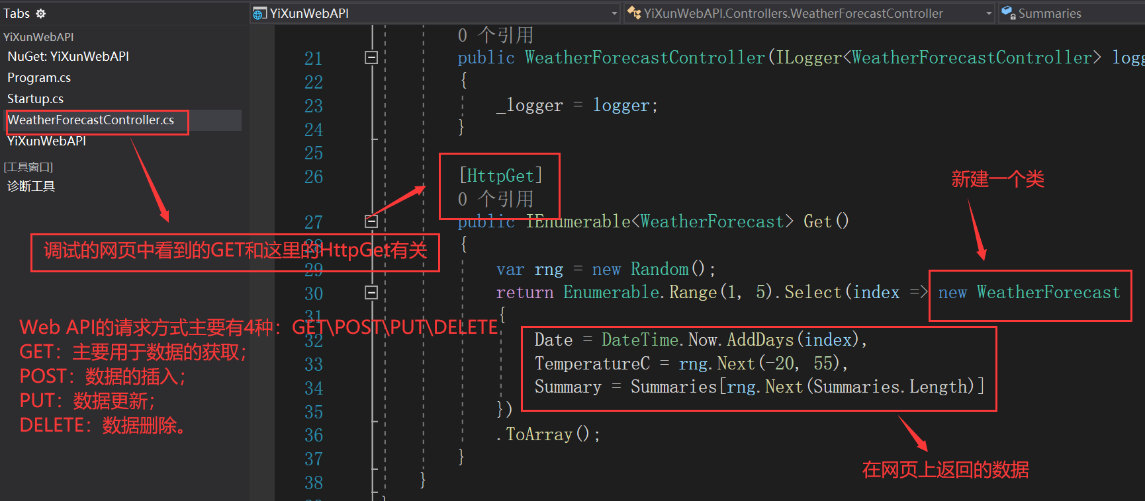
6、运行后在网页上：Get → Try it out → Execute

Slide 11
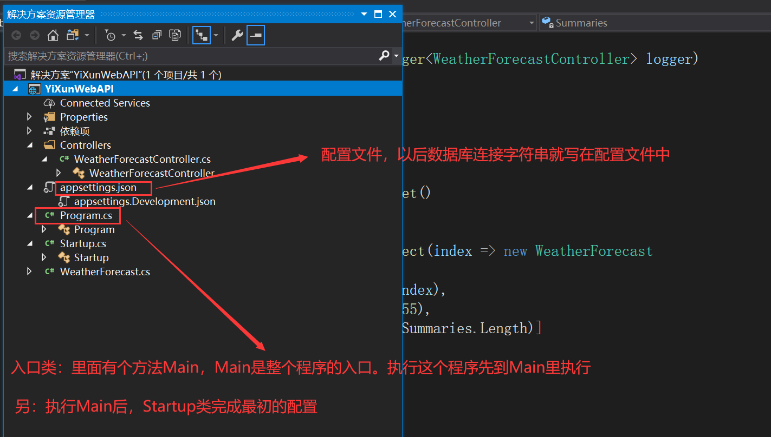
7、其他一些文件的主要用途概览

Slide 12
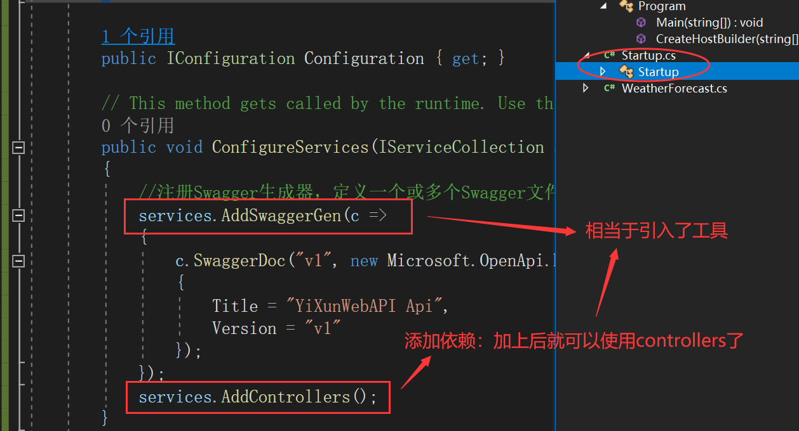
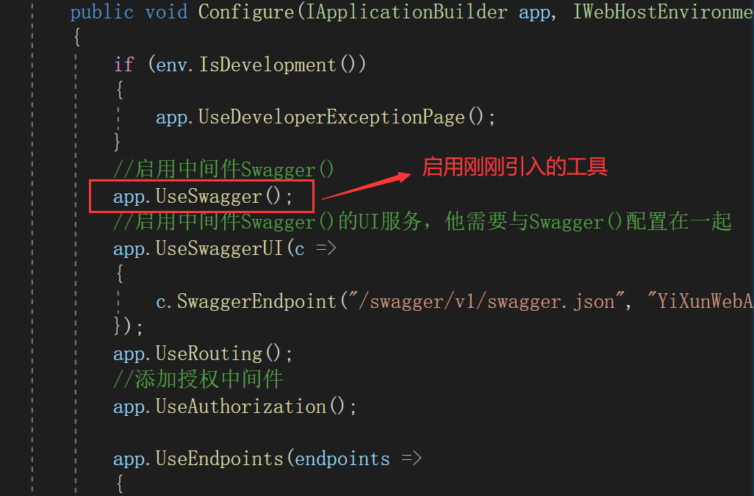
8、对Startup.cs文件中代码的一些讲解

Slide 13
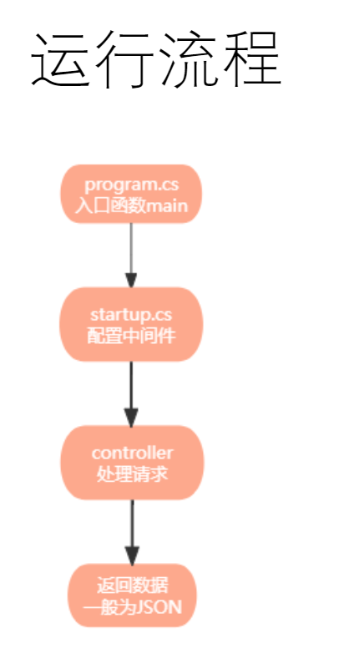
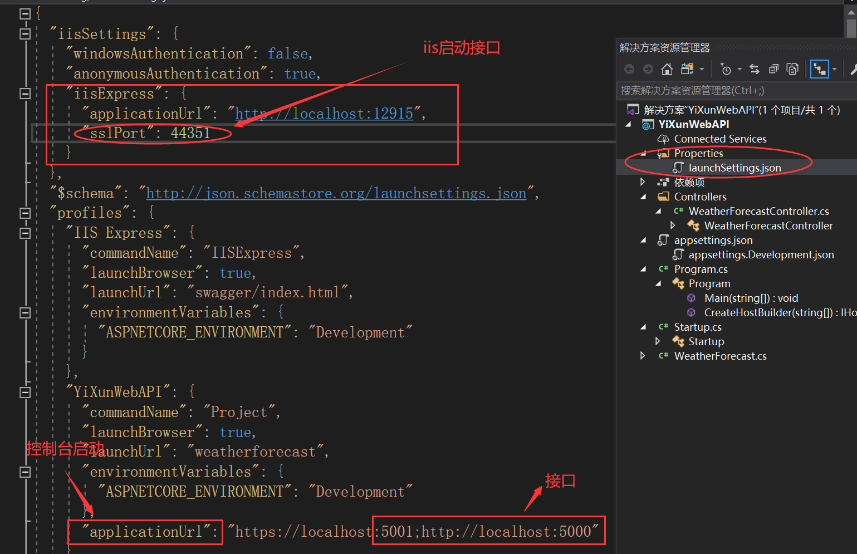
9、总结：
整个项目程序的入口在Pragram.cs中的Main方法（相当于C++的main函数）
Startup.cs文件主要负责初始的一些配置。Services.***的代码用于引入工具（例如Services.AddControllers()后就可以使用controllers这个模块）；app.***的代码是使用之前引入的工具（例如在上一页的代码中启用了swagger）。
Controllers文件放置连接外部的API，其中一些方法，例如之前提到的GET，就是于外部网页传递数据的接口。
Appsettings.json是配置文件。.json结尾的文件都是配置文件。

Slide 14
Chapter2： 创建API&&连接数据库

Slide 15
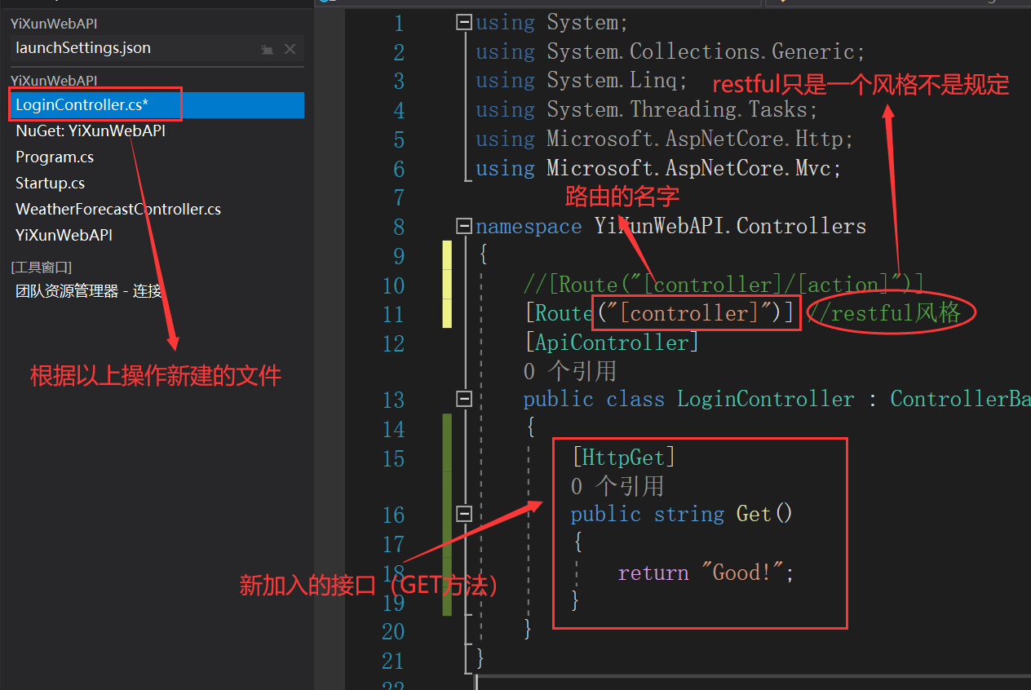
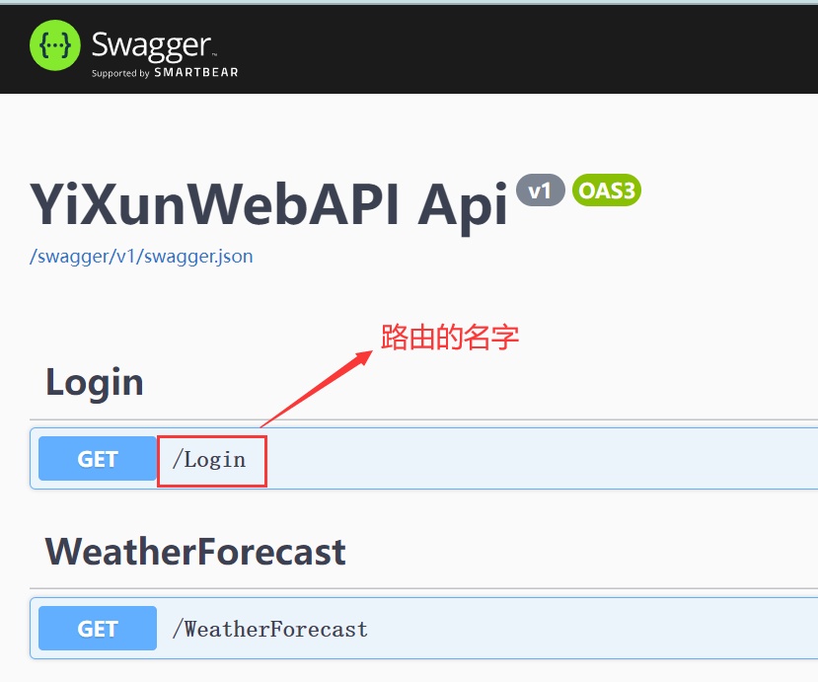
1、 创建接口
Controller文件夹右键 → 添加 → 控制器 → API(API 控制器 空）
注意：命名规则，末尾的Controll不能删掉！！
一个简单的接口（GET）：其他方法还有POST/PUT/DELETE

Slide 16
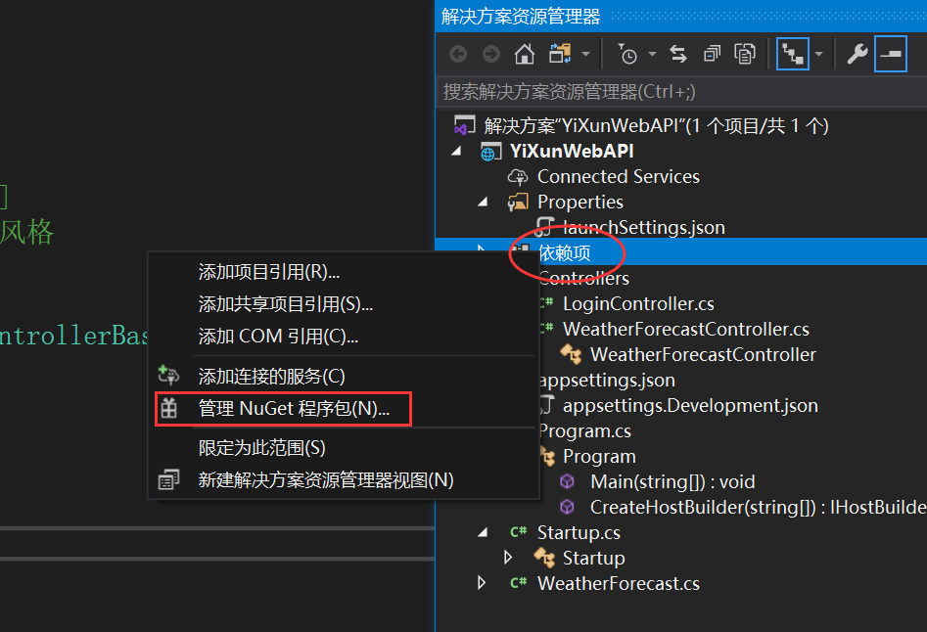
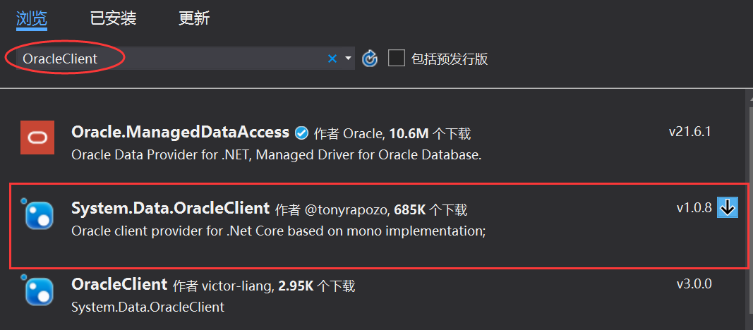
2、ADO和ORM框架及Nuget包管理器的使用（连接数据库前置知识）
一些tips：
路由：一条路；
路由规则：一条路标 ；
前端找到API（API：从数据库找到数据并返回）。
C#中可以用ADO/ORM框架从数据库拿数据（O：object；R：relation）
从数据库取数据流程：开冰箱门（打开数据库） → 把大象取出来（取数据） → 关冰箱门（关闭数据库）
打开数据库需要的类：SqlConnection（需要Nuget包管理器引入，具体方法如下：☺）
资源管理器 → 依赖项 → 管理NuGet程序包 → 下载OracleClient的包（B站教程里下的是sqlClient，但我们用的是Oracle）

Slide 17
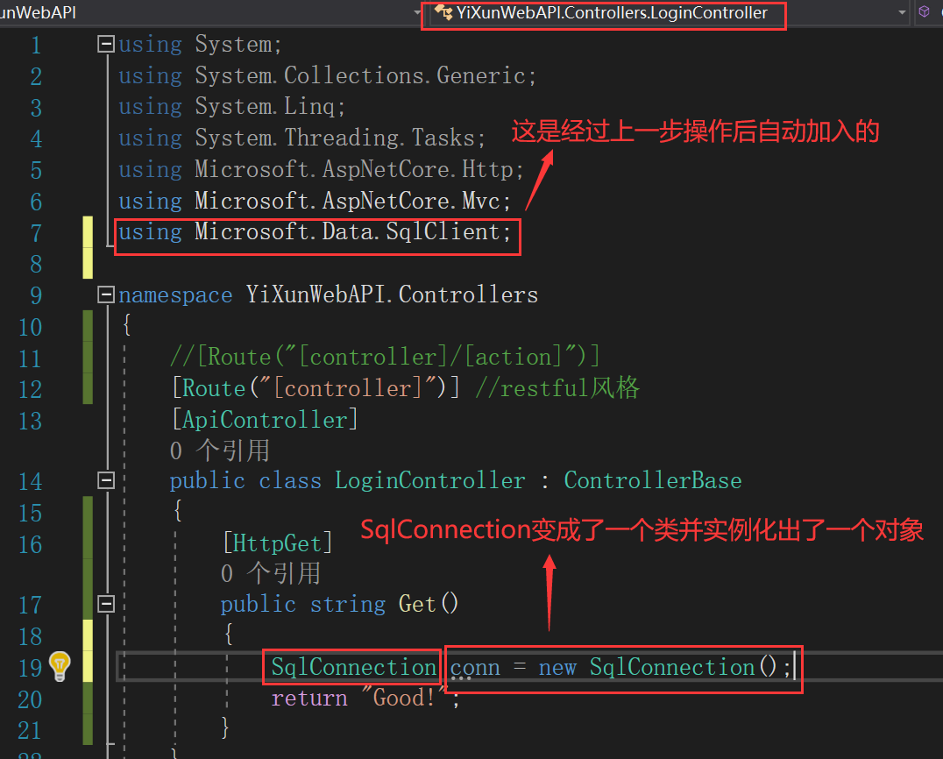
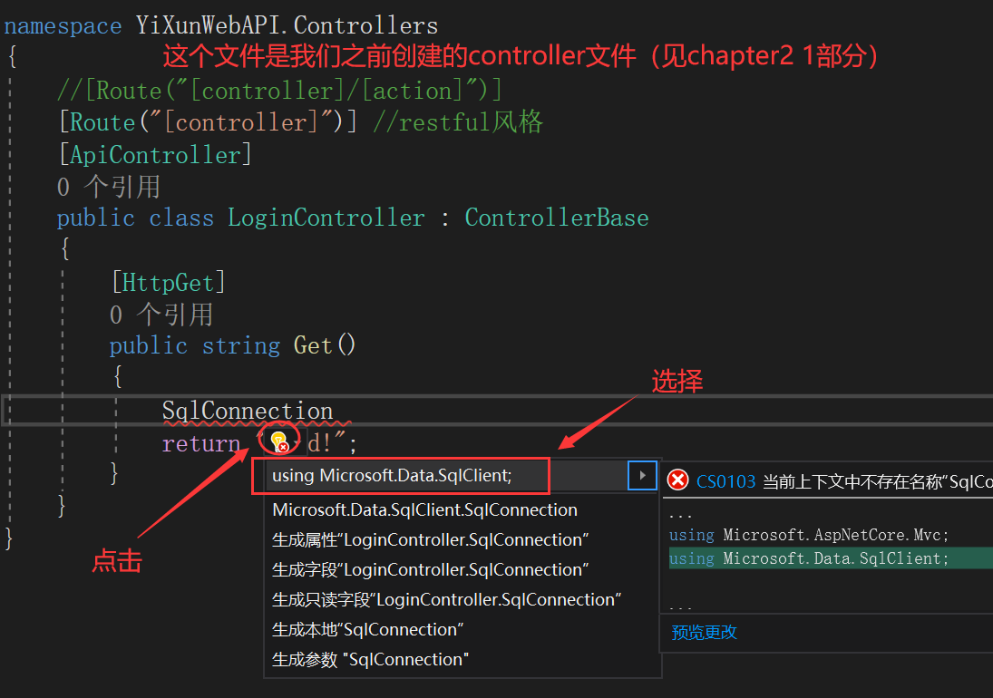
3、打开数据的准备（注意：这一页的内容是SQL Server 的代码，事实上只需要把开头的Sql换成Oracle就OK了，详见下一页PPT）
经过左边图片上的操作后得到右边图片的结果。再加入一个conn.Open()函数打开数据库。

Slide 18
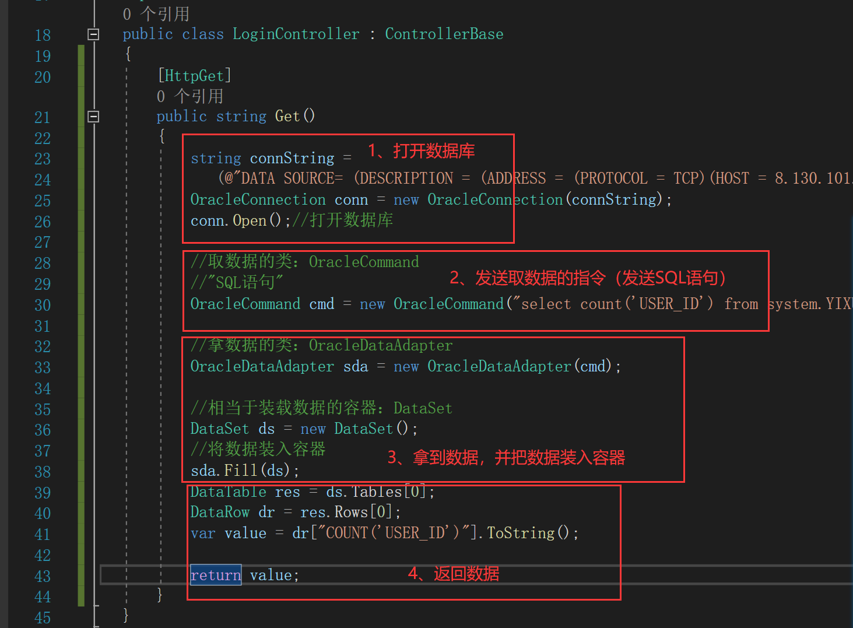
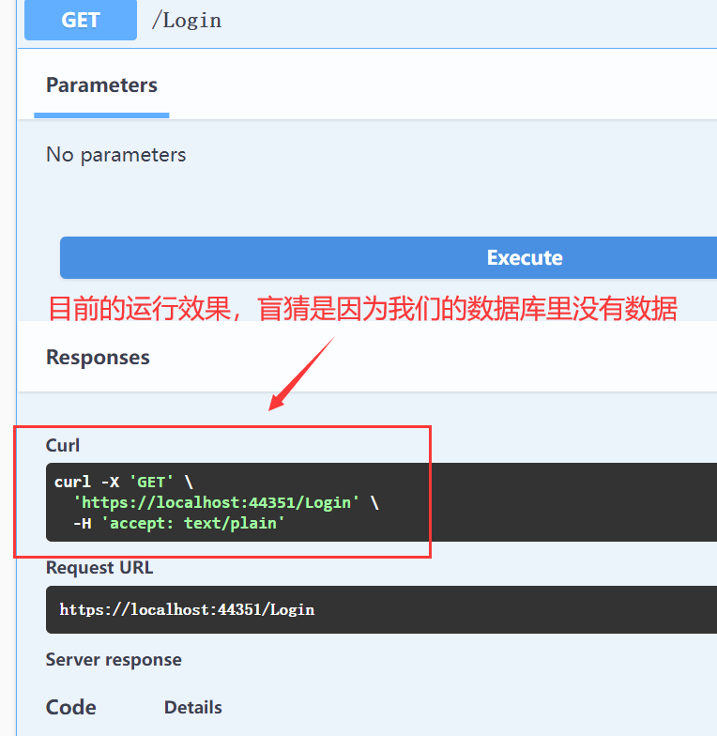
4、开始从数据库获取数据——SQL语句登场！！！
具体的语法（实现相关功能的类）可参考：C# ADO.NET数据库操作
注：这个教程虽然以Sql Server为例进行说明，但是Oracle类的种类和操作几乎一模一样，只需要把类名从Sql***换成Oracle***即可
下面通过一个具体实例简单地说明☹（还是在我们新建的controller里编写代码）
GET类的示例代码见下页。

Slide 19
public string Get()
{
string connString =
(@"DATA SOURCE= (DESCRIPTION = (ADDRESS = (PROTOCOL = TCP)
(HOST = 8.130.101.207)(PORT = 1521))(CONNECT_DATA = (SERVER = DEDICATED)(SERVICE_NAME = yixun)));
PASSWORD=Hqiuqiu;USER ID=C##CONNECT ");
OracleConnection conn = new OracleConnection(connString);
conn.Open();//打开数据库
//取数据的类：OracleCommand
//"SQL语句"
OracleCommand cmd = new OracleCommand("select count('USER_ID') from system.YIXUN_WEB_USER", conn);
//拿数据的类：OracleDataAdapter
OracleDataAdapter sda = new OracleDataAdapter(cmd);
//相当于装载数据的容器：DataSet
DataSet ds = new DataSet();
//将数据装入容器
sda.Fill(ds);
DataTable res = ds.Tables[0];
DataRow dr = res.Rows[0];
var value = dr["COUNT('USER_ID')"].ToString();
return value;
}

Slide 20
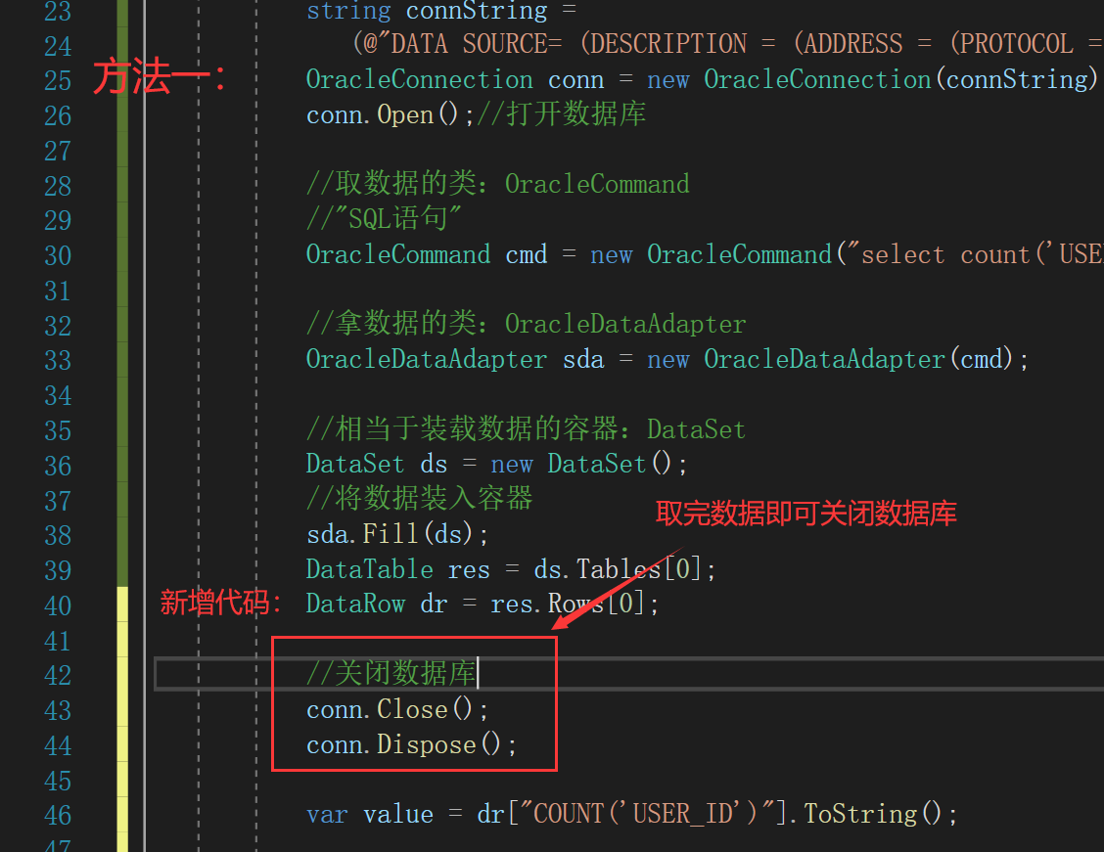
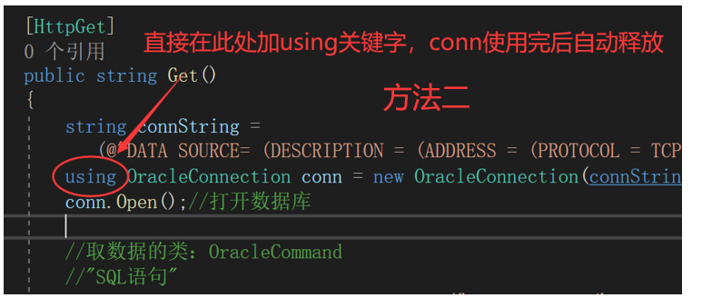
5、 取出数据后，关闭数据库（关闭冰箱门）
注：事实上教程里还提到了如何编写用户登录的代码（P8）需要时可直接看教程，这里直接跳过。（B站视频教程链接： 8.用户登录验证_哔哩哔哩_bilibili
关闭数据库有两种方法：

Slide 21
Chapter3： 对数据库的修改

Slide 22
1、插入/更新/删除
插入：SQL语句：insert into。在之前写入SQL语句的地方写入insert into语句即可插入数据。参数可通过在方法里声明（和C传递参数概念一致）。在SQL语句中用‘“+<参数名>+”’表示。具体见B站视频P11.
更新：具体见B站视频P12.
删除：具体见B站视频P12.

Slide 23
Chapter4： axios介绍

Slide 24
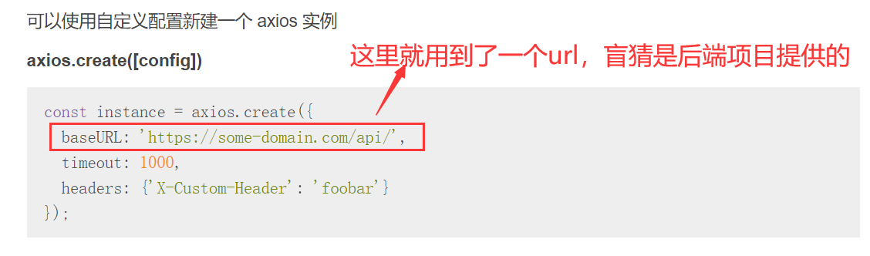
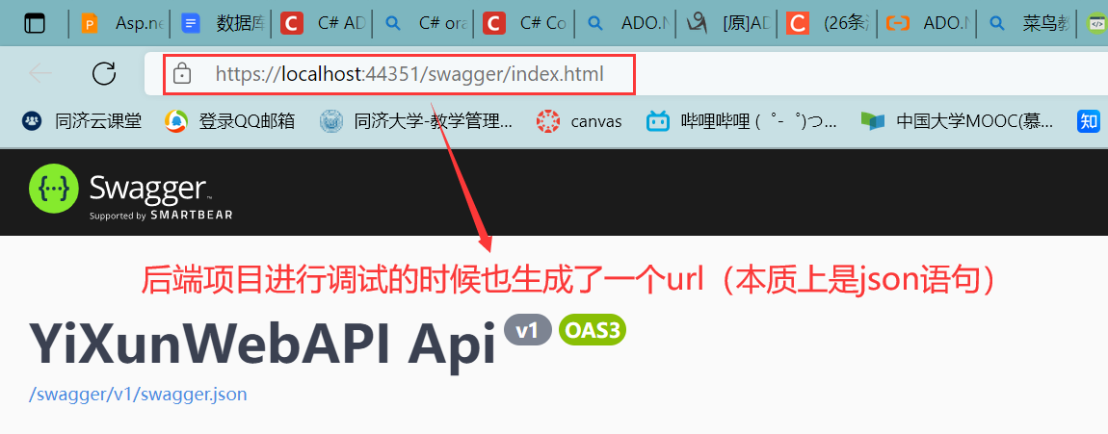
1、axios简介
Axios是基于promise对ajax的一种封装。详细介绍，包括代码的编写规范可以查阅：axios中文文档|axios中文网 | axios (axios-js.com)
个人理解：axios是写在前端的代码里的，通过url访问后端的项目（目前还没有尝试，此处待完善）

